Slide 1
Créez en JavaScript votre fichier polyglotte
HTML / ZIP / PNG

Slide 2
Introduction
Développeur Web depuis 20+ ans
Auteur de :
  zip.js : bibliothèque pour lire et écrire des fichiers zip
  SingleFile : extension et outil en ligne de commande pour sauver une page web dans un simple fichier HTML
    utilisation de Data URIs pour référencer et stocker les contenus binaire
    taille du fichier de sortie plus large que la taille de toutes les ressources additionnées
Peut-on combiner SingleFile et zip.js ?
Peut-on aller plus loin ?

Slide 3
Projet web
1 - Création d’un projet de test (HTML, CSS, JS) dans /project
Inclusion de ressources externes :
  <link href=style.css>
  <img src=image.png>
  <script src=script.js></script>
  @import url(properties.css)
  url(background.png)
Contenus encodés en UTF-8 :
  <figcaption>Communauté des développeurs ...</figcaption>
  alert("Hello la communauté RennesJS ! 😚")
  content: "👋"

Slide 4
Format ZIP
Créé en 1989 par Phil Katz chez PKWARE (éditeur de PKZIP)
Support :
  De la compression au format DEFLATE depuis la version 2.0 (1993)
  Du chiffrage AES depuis la version 5.2 (2003)
  De la version 2.0+ sur la plupart des systèmes d’exploitation
Exemples de formats basés sur le format ZIP :
  Documents LibreOffice/MS Office .ODT, .DOCX, ...
  Archives Java .JAR
  Packages Android .APK et Archives iOS .IPA
  Web Extensions .CRX et .XPI

Slide 5
Format ZIP
Entrées (file entries) suivies de l’annuaire central (central directory)
Adapté pour la lecture/écriture en streaming mais avec quelques limitations en lecture
Certaines métadonnées sont stockées en double dans les en-têtes locaux (local headers) et l’annuaire central : nom du fichier, date de dernière modification, taille des données ...
L’annuaire central est requis et fait autorité
L’annuaire central contient les positions (relative offsets) de chacune des entrées dans le fichier ZIP
Les données des en-têtes locaux peuvent être utilisées pour réparer un ZIP

Slide 6
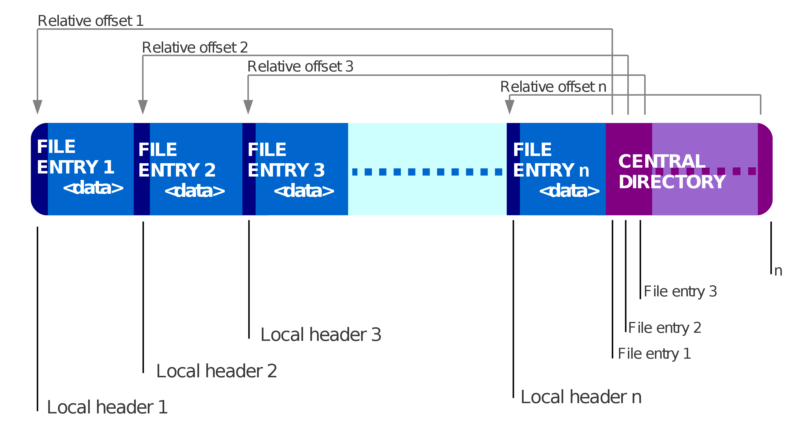
Structure d’un fichier ZIP
Source : https://en.wikipedia.org/wiki/ZIP_(file_format)

Slide 7
JavaScript & Format ZIP
Support natif dans les navigateurs, Node.js, Deno, Bun, etc. :
  ZIP : non
  DEFLATE : oui (via gzip/zlib)
Riche écosystème de bibliothèques tierces :
  zip.js
  fflate
  client-zip
  yazl/yauzl
  JSZip
  ...

Slide 8
Exemple avec zip.js
Ecriture d’un fichier ZIP
import { ZipWriter, Uint8ArrayWriter } from "@zip-js/zip-js"
const zipDataWriter = new Uint8ArrayWriter()
const zipWriter = new ZipWriter(zipDataWriter)
for await (const { name } of readDirectory(inputFolder)) {
const readableStream = await readFileStream(name)
await zipWriter.add(name, readableStream)
}
await zipWriter.close()
const zipData = zipDataWriter.getData() // Uint8Array
console.log("zip file data:", zipData)

Slide 9
Exemple avec zip.js
Lecture d’un fichier ZIP
import { ZipReader, BlobReader, BlobWriter } from "@zip-js/zip-js"
const zipReader = new ZipReader(new BlobReader(blob))
const entries = await zipReader.getEntries()
for (const entry of entries) {
const blob = await entry.getData(new BlobWriter())
console.log("file:", entry.filename, "blob:", blob)
}
await zipReader.close()

Slide 10
Intégration dans le projet web
2 - Ecriture et lecture du fichier zip en JavaScript
Ajout de /scripts :
  create-zip.js et read-zip.js : fichiers de test
  lib/utils-fs.js :
    readDirectory(folder) : retourne les noms de fichiers d’un répertoire
    readBinaryFile(filename) : retourne un fichier sous forme de Uint8Array
    createFile(filename) : crée un fichier et retourne le stream en écriture
  lib/utils.js :
    encodeText(text) : encode du texte UTF-8 sous forme de Uint8Array
  lib/utils-zip.js :
    getZipData(inputFolder) : retourne le contenu sous forme de Uint8Array d’un ZIP contenant les fichiers lus depuis un répertoire

Slide 11
Format ZIP (suite)
Format extensible :
  Ajout de 64Ko de données après le fichier ZIP (commentaire)
  Offset supérieur à zéro pour la première entrée dans le fichier zip
Structure de page HTML auto-extractible :
  ■ Contenu HTML jusqu’à une balise ouvrante <!--
  ■ Contenu du fichier ZIP
  ■ Balise fermante --> et fin du contenu HTML
Le contenu HTML inclut :
  Script de la bibliothèque zip.js (zip.min.js)
  Script pour extraire et afficher le contenu du fichier zip

Slide 12
Template de la page HTML auto-extractible
<!DOCTYPE html>
<html>
<head>
<meta charset=utf-8>
<title>Please wait...</title>
<script>${ZIP_JS_SCRIPT}</script>
</head>
<body>
<p>Please wait...</p>
<!-- ZIP data -->
<script type=module>${MAIN_SCRIPT}</script>
</body>
</html>

Slide 13
Fichier HTML auto-extractible HTML/ZIP (1/2)
3️ - Lecture du fichier ZIP depuis la page HTML
Ajout de /assets :
  zip.min.js : lecture de fichier ZIP
  page-extraction.js : extraction et affichage de la page
Ajouts dans /scripts :
  lib/html-template.js : template HTML de la page auto-extractible
  index.js : génération du fichier auto-extractible HTML/ZIP

Slide 14
Fichier HTML auto-extractible HTML/ZIP (2/2)
Evolutions dans /scripts :
  Ajout dans lib/utils.js :
    minifyScript(script) : retourne le script minifié
  Ajout dans lib/utils-fs.js :
    readTextFile(filename) : retourne le contenu d’un fichier sous forme de texte

Slide 15
Fichier HTML auto-extractible HTML/ZIP
4 - Extraction et affichage de la page /index.html depuis le
  fichier ZIP
Ajout dans /assets/page-extraction.js :
  getExtension(filename) : retourne l’extension d’un nom de fichier (e.g. ".txt")
Evolution dans /assets/page-extraction.js :
  extractResources : ajout du support des fichiers de type texte
  displayPage : implémentation de l’affichage de la page HTML seule

Slide 16
Fichier HTML auto-extractible HTML/ZIP
5️ - Affichage de la page HTML complète
Ajout dans /assets/page-extraction.js :
  resolveDependencies(resources) : remplace les chemins des ressources externes par les ressources extraites du ZIP
6 - Prise en charge des scripts dans la page
Evolution dans /assets/page-extraction.js :
  displayPage : remplacement dans le DOM des scripts par leurs clones
⚠️ Lecture de la page depuis le système de fichier

Slide 17
Lecture du fichier ZIP depuis le DOM (1/2)
7 - Affichage en hexadécimal des données ZIP lues sous forme
  de texte via Node#textContent
Retraits temporaires dans /assets/page-extraction.js :
  extractResources
  resolveDependencies
  getZipData
Evolution temporaire dans /assets/page-extraction.js :
  Remplacement de displayPage(resources) par displayData()
Ajout de styles temporaires pour afficher le texte avec une police à espacement fixe dans /scripts/lib/html-template.js

Slide 18
Lecture du fichier ZIP depuis le DOM (2/2)
8 - Comparaison de l’impact des encodages UTF-8 et
  windows-1252
Changement de l’attribut charset de la balise <meta>

Slide 19
Lecture du fichier ZIP depuis le DOM
9 - Test de la corruption de données engendrée par les
  encodages et détermination du meilleur encodage
Corruption de données :
  Encodage des caractères sur 1 octet (e.g. windows-1252) contre plusieurs octets (e.g. UTF-8)
  Remplacement par un passage à la ligne \n de tout :
    retour chariot \r
    retour chariot suivi immédiatement d’un passage à la ligne \r\n
  Caractères dont le code est supérieur à 127, i.e. au delà de la table ASCII 7-bit

Slide 20
Lecture du fichier ZIP depuis le DOM (1/2)
10 - Contournement de l’appel à await fetch("")
Evolutions dans /scripts/lib/html-template.js :
  Remplacement de l’encodage utf-8 par windows-1252
  Ajout du texte ■ --><script type=text/json>
  Ajout des ■ données de consolidation (encodées en JSON)
  Remplacement de ■ --> par </script> dans la partie HTML finale

Slide 21
Template de la page HTML auto-extractible
<!DOCTYPE html>
<html>
<head>
<meta charset=windows-1252>
<title>Please wait...</title>
<script>${ZIP_JS_SCRIPT}</script>
</head>
<body>
<p>Please wait...</p>
<!-- ZIP data -->
<script type=text/json> ZIP extra data </script>
<script type=module>${MAIN_SCRIPT}</script>
</body>
</html>

Slide 22
Lecture du fichier ZIP depuis le DOM (2/2)
Ajout dans /scripts/lib/utils-zip.js :
  getExtraData(zipData) : génère les données de consolidation
Evolution dans /scripts/index.js :
  writeFile : ajout des donnés de consolidation
Evolution dans /assets/page-extraction.js :
  getZipData : lecture du contenu via le commentaire du DOM (données ZIP) et le script JSON (donnés de consolidation)

Slide 23
Lecture du fichier ZIP depuis le DOM
11 - Correction des problèmes de type MIME des ressources
  externes
Evolutions /assets/page-extraction.js :
  resolveDependencies : prise en compte des types MIME des ressources (texte ou binaire)
  extractResources : modification du code testant l’extension du nom de fichier d’une ressource
⚠️ La page reste encodée en windows-1252

Slide 24
Format PNG
Créé en 1996
Format d’image standard et libre de droits
Compression sans perte (DEFLATE)
Fichier composé d’une suite de blocs (chunk)
Structure d’un bloc :
  Taille des données du bloc (4 octets)
  Type de bloc (4 octets) : IHDR, IDAT, IEND, tEXt ...
  Données du bloc (taille variable)
  Code redondant cyclique (CRC32) calculé à partir de l’ensemble des données du bloc

Slide 25
Format PNG
Structure minimale d’un fichier PNG :
  Signature PNG (8 octets) - obligatoire
    89 50 4E 47 0D 0A 1A 0A
  Bloc IHDR pour l'en-tête (13 octets) - obligatoire
    00 00 00 0D 49 48 44 52 ...
  Bloc(s) IDAT pour les données de l’image
  Bloc IEND pour la fin des données (12 octets)
    00 00 00 00 49 45 4E 44 AE 42 60 82
Bloc(s) optionnel(s) :
  Bloc tEXt pour stocker des données textes ou binaires quelconques
    xx xx xx xx 74 45 58 74 ...

Slide 26
Format PNG
Type de données |  | Données en hexadécimal | Obligatoire | Taille (octets)
Signature PNG |  | 89 50 4E 47 0D 0A 1A 0A | ✓ | 8
Bloc d’en tête | IHDR | 00 00 00 0D 49 48 44 52 ... | ✓ | 13
...
Bloc de données | IDAT | xx xx xx xx 49 44 41 54 ... |  | 12 + n
...
Bloc de fin | IEND | 00 00 00 00 49 45 4E 44 AE 42 60 82 | ✓ | 12

Slide 27
Format PNG polyglotte (1/3)
12 - Encapsulation du fichier HTML/ZIP dans un fichier PNG
Structure de fichier polyglotte PNG :
      Signature PNG
  IHDR - Bloc d’en-tête
  tEXt - Bloc de texte ■
    Contenu HTML jusqu’à la balise ouvrante <!--
  IDAT - Bloc(s) de données ■
  tEXt - Bloc de texte ■
    Balise fermante --> et fin du contenu HTML
  IEND - Bloc de fin

Slide 28
Format PNG polyglotte (2/3)
Type de données |  | Données en hexadécimal | Obligatoire | Taille (octets)
Signature PNG |  | 89 50 4E 47 0D 0A 1A 0A | ✓ | 8
Bloc d’en tête | IHDR | 00 00 00 0D 49 48 44 52 ... | ✓ | 13
Bloc de texte | tEXt | xx xx xx xx 74 45 58 74 ... |  | 12 + n
...
Bloc de données | IDAT | xx xx xx xx 49 44 41 54 ... |  | 12 + n
...
Bloc de texte | tEXt | xx xx xx xx 74 45 58 74 ... |  | 12 + n
Bloc de fin | IEND | 00 00 00 00 49 45 4E 44 AE 42 60 82 | ✓ | 12

Slide 29
Template de la page HTML polyglotte
<!DOCTYPE html>
<html>
<head>
<meta charset=windows-1252>
<title>Please wait...</title>
<script>${ZIP_JS_SCRIPT}</script>
</head>
<body>
<p>Please wait...</p>
<!-- PNG data -->
<!-- ZIP data -->
<script type=text/json> ZIP extra data </script>
<script type=module>${MAIN_SCRIPT}</script>
</body>
</html>

Slide 30
Format PNG polyglotte (3/3)
Evolution dans /assets/html-template.js :
  Ajout du commentaire HTML pour stoker les données de l’image (blocs IDAT)
Ajout de utils-png.js dans /scripts/lib :
  createTextChunk(keyword, payloadData): retourne un nouveau bloc tEXt
  getHeaderData(imageData) : retourne la signature PNG + bloc IHDR
  getDataChunks(imageData) : retourne le(s) bloc(s) IDAT
  getTrailerChunk(imageData) : retourne le bloc IEND
  getChunkDataOffset() : retourne l’offset des données dans un bloc tEXt
Ajout dans /scripts/lib/utils.js :
  mergeData(...data) : fusionne plusieurs instances de Uint8Array
Evolution dans /scripts/index.js :
  writeFile : intégration du format PNG

Slide 31
Format PNG polyglotte
Améliorations dans /assets/page-extraction.js :
1️3 - Suppression des nœuds texte induits par le format PNG
  Ajout de la fonction cleanupPNGData()
1️4 - Correction du mode de rendu de la page HTML et meilleure prise en charge des scripts
  Utilisation dans la fonction displayPage() de document.open(), document.write() et document.close()
1️5 - Réutilisation de l’image (polyglotte) dans la page HTML
  Suppression de l’image dans DEPENDENCIES
  Déplacement de l’image image.png dans /assets
  Remplacement de image.png par # dans /project/index.html

Slide 32
Conclusion
Limitations de l’implémentation finale :
  Résolution des dépendances manuelle
  Dépassement de la limite de 64Ko de données après le ZIP
  Présence de --> dans les données binaires ZIP ou PNG
  Utilisation de String#replaceAll() pour remplacer les chemins dans les fichiers texte au lieu de s’appuyer sur l’analyse syntaxique
  Absence de tag <meta> contenant la CSP
  Non prise en charge des frames ...
Formats alternatifs : MHTML, Web Bundle, WARC/WACZ, MAFF ...
Est-ce dangereux ? 🤷
  GIFAR

